Slide 2
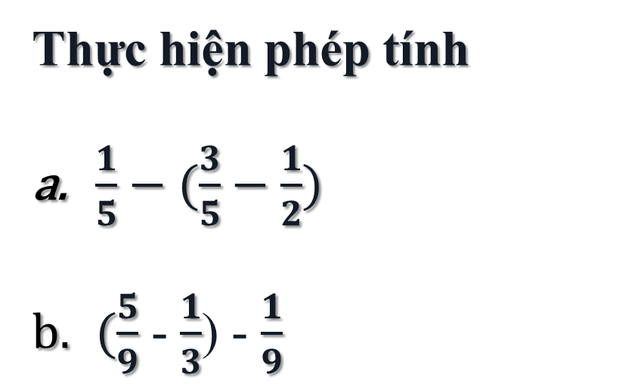
Thực hiện phép tính
$\frac{1}{5}−(\frac{3}{5}−\frac{1}{2})$
$(\frac{5}{9}$ - $\frac{1}{3}$) - $\frac{1}{9}$

Slide 3



Viết các số hữu tỉ $\frac{1}{10}$ và $\frac{1}{9}$ dưới dạng số thập phân?
$$\frac{1}{10}=0,1$$
$$\frac{1}{9}=0,111…$$
Hai số thập phân 0,1 và 0,111…
khác nhau như thế nào?

Slide 4
BÀI 5: BIỂU DIỄN THẬP PHÂN CỦA SỐ HỮU TỈ
(2 tiết)

Slide 5
NỘI DUNG BÀI HỌC
Số thập phân hữu hạn và số thập phân vô hạn tuần hoàn
Biểu diễn thập phân của số hữu tỉ
Luyện tập

Slide 6
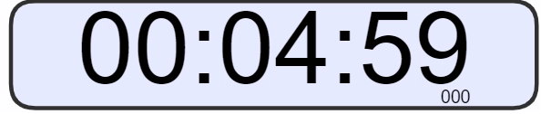
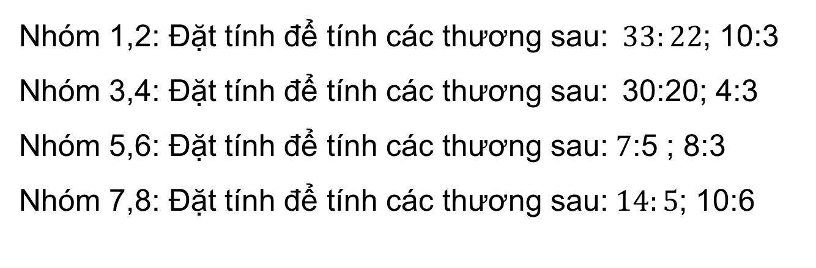
I. SỐ THẬP PHÂN HỮU HẠN VÀ SỐ THẬP PHÂN VÔ HẠN TUẦN HOÀN
Hoạt động nhóm (5 phút)
Nhóm 1,2: Đặt tính để tính các thương sau:$33:22$; 10:3
Nhóm 3,4: Đặt tính để tính các thương sau: 30:20; 4:3
Nhóm 5,6: Đặt tính để tính các thương sau:$7$:5 ; 8:3
Nhóm 7,8: Đặt tính để tính các thương sau:$14:5$; 10:6

Slide 7
Lưu ý:
Các số thập phân chỉ gồm hữu hạn chữ số khác 0 sau dấu "," được gọi là số thập phân hữu hạn.
Phép chia không bao giờ chấm dứt. Nếu cứ tiếp tục chia thì trong phần thập phân của thương, bắt đầu từ một hàng nào đó, có một chữ số hay một cụm chữ số liền nhau xuất hiện liên tiếp mãi. Số đó được gọi là số thập phân vô hạn tuần hoàn.

Slide 8
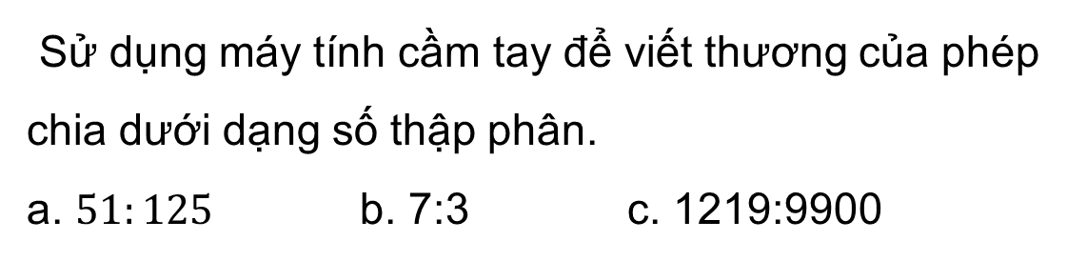
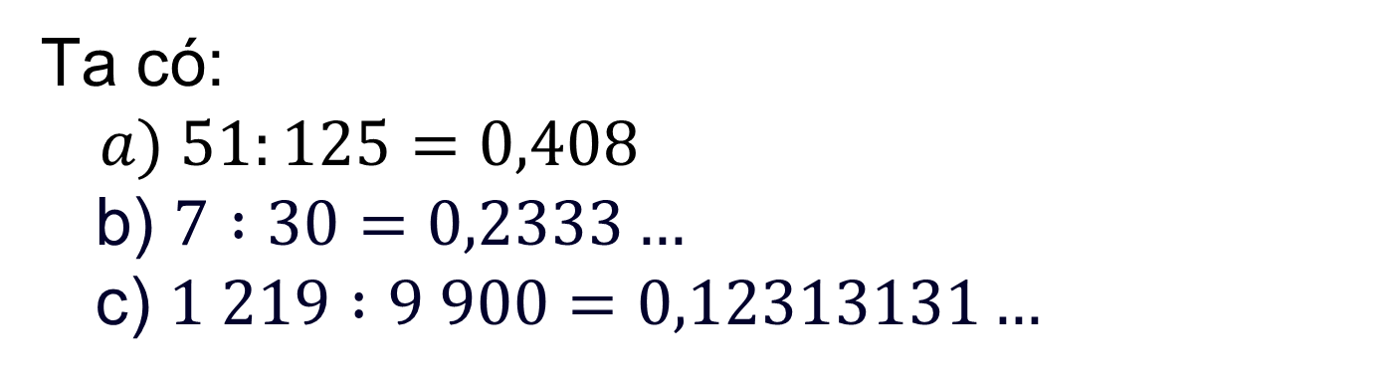
=
Sử dụng máy tính cầm tay để viết thương của phép chia dưới dạng số thập phân.
a. $51:125$ b. 7:3 c. 1219:9900
Ví dụ
Ta có:
$$a) 51:125=0,408$$
b) $7 :30=0,2333…$
c) $1 219 :9 900=0,12313131…$
= 0,2(3)
= 0,12(31)

Slide 9
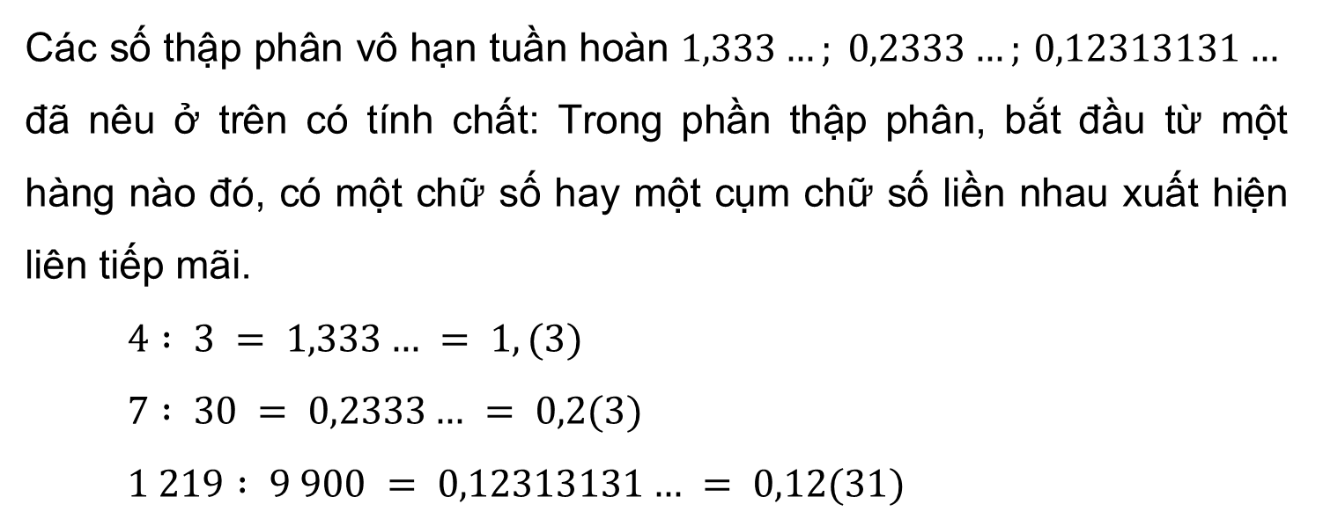
Nhận xét
Các số thập phân vô hạn tuần hoàn $1,333…; 0,2333…;$ $0,12313131…$ đã nêu ở trên có tính chất: Trong phần thập phân, bắt đầu từ một hàng nào đó, có một chữ số hay một cụm chữ số liền nhau xuất hiện liên tiếp mãi.
$4 : 3 = 1,333… = 1,(3)$
$7 : 30 = 0,2333… = 0,2(3)$
$1 219 : 9 900 = 0,12313131… = 0,12(31)$

Slide 10





Sử dụng máy tính cầm tay để tính nhanh các phép tính sau:
$$\frac{1}{9}$$
Luyện tập
a)
$$=0,(1)$$
b)
$$\frac{−11}{45}$$
$$=−0,2(4)$$

Slide 11
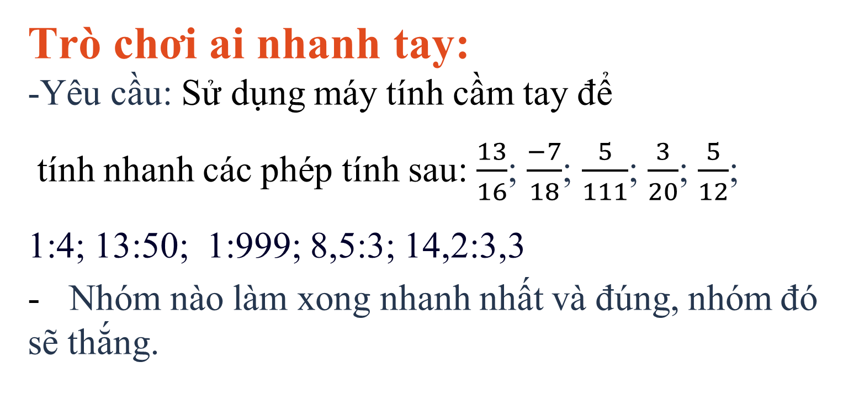
Trò chơi ai nhanh tay:
-Yêu cầu: Sử dụng máy tính cầm tay để
tính nhanh các phép tính sau: $\frac{13}{16}$; $\frac{−7}{18}$; $\frac{5}{111}$; $\frac{3}{20}$; $\frac{5}{12}$;
1:4; 13:50; 1:999; 8,5:3; 14,2:3,3
Nhóm nào làm xong nhanh nhất và đúng, nhóm đó
sẽ thắng.

Slide 12
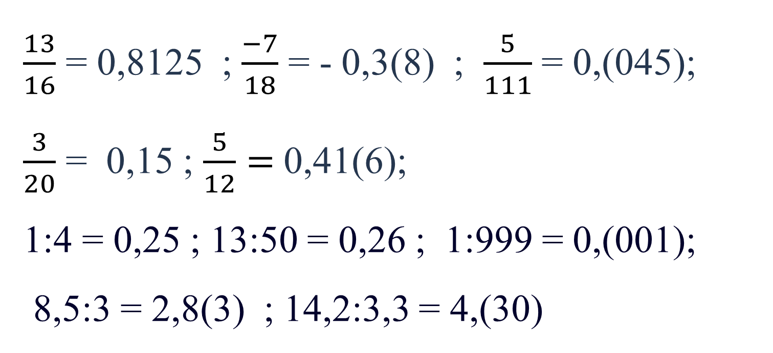
Đáp án
$\frac{13}{16}$ = 0,8125 ; $\frac{−7}{18}$ = - 0,3(8) ; $\frac{5}{111}$ = 0,(045);
$\frac{3}{20}$ = 0,15 ; $\frac{5}{12}=$0,41(6);
1:4 = 0,25 ; 13:50 = 0,26 ; 1:999 = 0,(001);
8,5:3 = 2,8(3) ; 14,2:3,3 = 4,(30)

Slide 13
Câu 1. Dạng viết gọn của 0,2333… là:
A. 0,(23)
B. 0,(233)
C. 0,(2333)
D. 0,2(3)

Slide 14
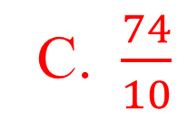
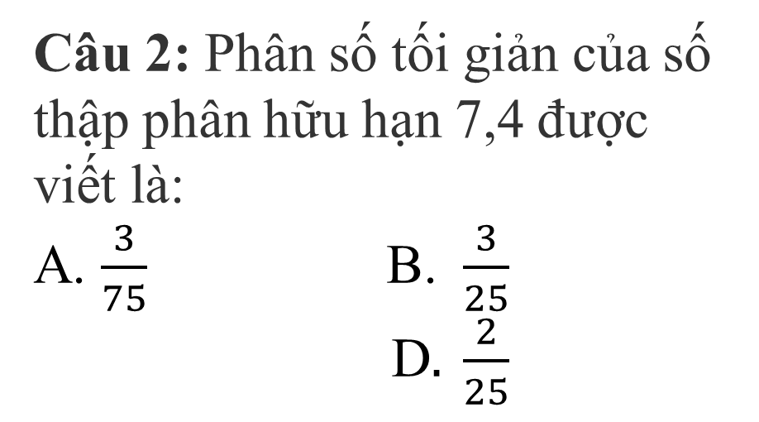
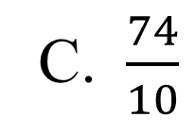
Câu 2: Phân số tối giản của số thập phân hữu hạn 7,4 được viết là:
A. $\frac{3}{75}$ B. $\frac{3}{25}$
D$. \frac{2}{25}$
C. $\frac{74}{10}$
C. $\frac{74}{10}$

Slide 15
Câu 3: Chu kì của số thập phân vô hạn tuần hoàn 3,325555… là:
Số 32
C. số 325 D. Số 3255
B. Số 5

Slide 16

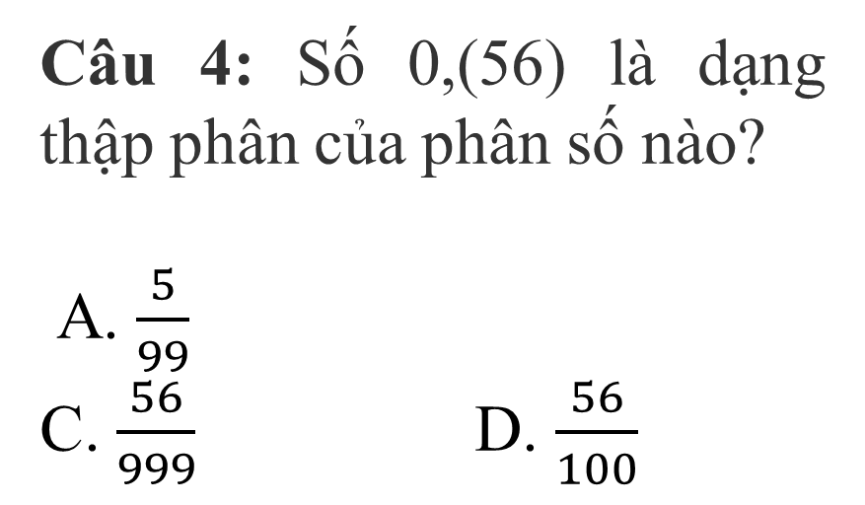
Câu 4: Số 0,(56) là dạng thập phân của phân số nào?
A. $\frac{5}{99}$
C. $\frac{56}{999}$ D. $\frac{56}{100}$
B. $\frac{56}{99}$

Slide 17
Câu 5: Trong các số sau số nào là số thập phân hữu hạn?
A. 0,4242… B.0,2111…
D. 0,222…
C. 0,2345

Slide 18
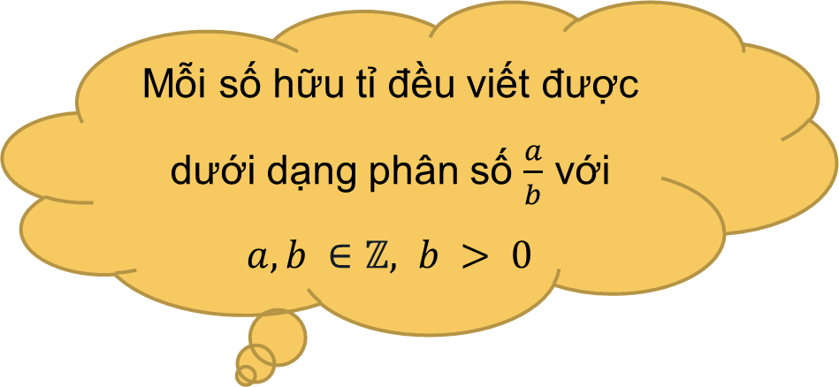
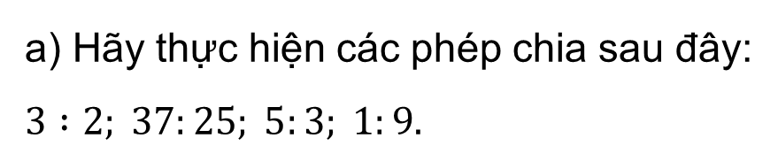
II. BIỂU DIỄN THẬP PHÂN CỦA SỐ HỮU TỈ
Mỗi số hữu tỉ đều viết được dưới dạng phân số $\frac{a}{b}$ với $a, b ∈ℤ, b > 0$
Bài toán
a) Hãy thực hiện các phép chia sau đây:
$$3 :2; 37:25; 5:3; 1:9.$$

Slide 19



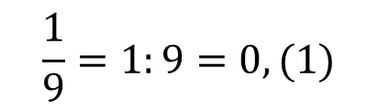



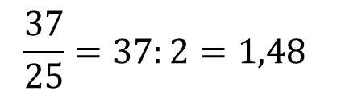
a)
$$3:2=1,5$$
$$37:25 = 1,48$$
$$5:3 = 1,(6)$$
$$1:9= 0,(1)$$
b) Dùng kết quả trên để viết các số $\frac{3}{2}$; $\frac{37}{25}$; $\frac{5}{3}$; $\frac{1}{9}$ dưới dạng số thập phân.
$$\frac{3}{2}=3:2=1,5$$
$$\frac{37}{25}=37:2=1,48$$
$$\frac{5}{3}=5:3=1,(6)$$
$$\frac{1}{9}=1:9=0,(1)$$

Slide 20
Nhận xét
Mỗi số hữu tỉ được biểu diễn bởi một số thập phân hữu hạn hoặc vô hạn tuần hoàn.

Slide 21






Ví dụ
Viết biểu diễn thập phân của mỗi số hữu tỉ sau
$$\frac{123}{40}$$
$$=3,075.$$
Đây là số thập phân hữu hạn.
$$\frac{12}{11}$$
$$=1,\left(09\right).$$
Đây là số thập phân vô hạn tuần hoàn.
$$\frac{37}{30}$$
$$=1,2\left(3\right).$$
Đây là số thập phân vô hạn tuần hoàn.

Slide 22



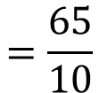
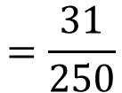

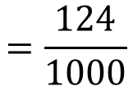

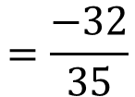

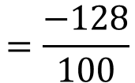
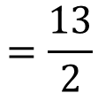
Vận dụng
Viết mỗi số thập phân hữu hạn sau dưới dạng phân số tối giản:
$$=\frac{65}{10}$$
$$=\frac{13}{2}$$
$$=\frac{−128}{100}$$
$$=\frac{−32}{35}$$
a)
$$6,5$$
b)
$$−1,28$$
c)
$$=\frac{124}{1000}$$
$$=\frac{31}{250}$$
$$0,124$$

Slide 23
"TÌM TÒI – MỞ RỘNG"
Các phân số tối giản với mẫu dương mà mẫu không có ước nguyên tố khác 2 và 5 thì viết được dưới dạng số thập phân hữu hạn và chỉ những phân số đó mới viết được dưới dạng số thập phân hữu hạn.
Các phân số tối giản với mẫu dương mà mẫu có ước nguyên tố khác 2 và 5 thì viết được dưới dạng số thập phân vô hạn tuần hoàn và chỉ những phân số đó mới viết được dưới số thập phân vô hạn tuần hoàn.

Slide 24
HƯỚNG DẪN VỀ NHÀ
Ôn lại kiến thức đã học trong bài
Hoàn thành các bài tập trong SBT
Chuẩn bị bài mới “Bài tập cuối chương I”.

Slide 25
CẢM ƠN CÁC EM ĐÃ LẮNG NGHE BÀI GIẢNG!

